Slide 1
SRAM
&
DRAM
（蚌埠组了）
组长: 20121034 胡才郁
组员: 20121076 刘元
20121706 张俊雄

Slide 2

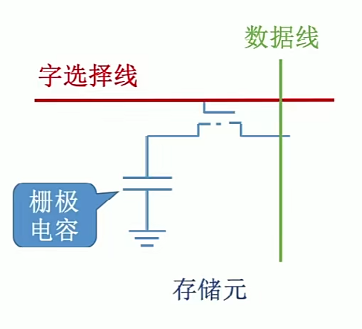
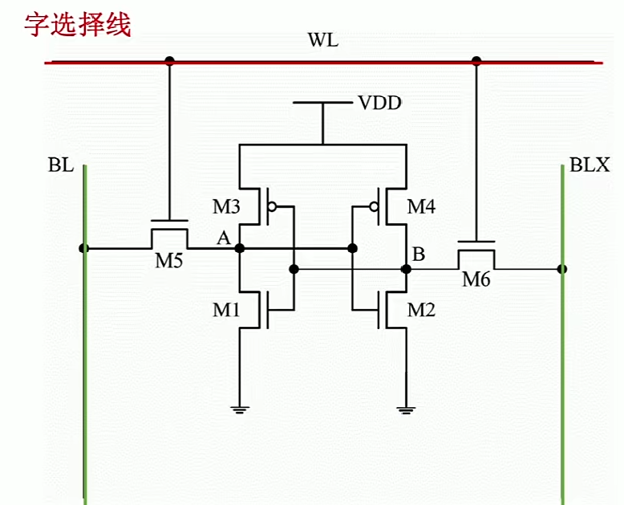
DRAM
(Dynamic RAM)
SRAM
(Static RAM)
仓库中的
栅极电容
货架上的
触发器
1
0
1
读出1：MOS管接通，电容放电，数据线上产生电流
读出0：MOS管接通后，数据线上无电流
读出1：BLX为低电平
读出0：BL为低电平
Notes:
DRAM中的D是指dynamic，就是动态的意思，而SRAM的S指的是static，就是静态的意思。
对于DRAM而言，如果我们给字选择线加的高电平电压，那么就会使这根MOS管导通，那此时如果数据线上面同样也加了一个高电平，也就是给了一个二进制的1，那么这个高电平电压会加到这个电容的上面那一块金属板上，此时由于下面这块金属板接地，为低电平，那当这个电容的两块金属板产生这种电压差的时候，就会导致正电荷在电容上半部分聚集，负电荷在电容下半部分聚集，完成了二进制中，1的存储。
另一种情况，数据线输入一个二进制的0，也就是一个低电平信号，那么此时由于电容的两块金属板之间没有电压差，所以电容不会存储电荷。因此，如果存储的是二进制的1，那么电容里边就会存储电荷，如果存储的是二进制零，那么电容里边就不会存储电荷。那这也就意味着当我们读出这个电容里边存储的二进制信息的时候，如果此时这个电容里边存的是1，也就是说这个电容里边存储了一些电荷。

Slide 3
DRAM (Dynamic RAM)
SRAM (Static RAM)
仓库中的
栅极电容
货架上的
触发器
读出1：MOS管接通，电容放电，数据线上产生电流
读出0：MOS管接通后，数据线上无电流
读出1：BLX为低电平
读出0：BL为低电平
Notes:
而对于SRAM而言，是由触发器构成的双稳态结构。由于触发器作为存储元，SRAM可以呈现出两种稳定的状态，当BLX为高电平，BL为低电平时，规定这种状态对应二进制的1，而BLX为低电平，BL为高电平时，就规定这种状态对应二进制的0。

Slide 4
DRAM (Dynamic RAM)
SRAM (Static RAM)
仓库中的
栅极电容
货架上的
触发器
读出1：MOS管接通，电容放电，数据线上产生电流
读出0：MOS管接通后，数据线上无电流
读出1：BLX为低电平
读出0：BL为低电平
Notes:
·DRAM中的D是指dynamic，就是动态的意思，而SRAM的S指的是static，就是静态的意思。
对于DRAM而言，如果我们给字选择线加的高电平电压，那么就会使这根MOS管导通，那此时如果数据线上面同样也加了一个高电平，也就是给了一个二进制的1，那么这个高电平电压会加到这个电容的上面那一块金属板上，此时由于下面这块金属板接地，为低电平，那当这个电容的两块金属板产生这种电压差的时候，就会导致正电荷在电容上半部分聚集，负电荷在电容下半部分聚集，完成了二进制中，1的存储。
另一种情况，数据线输入一个二进制的0，也就是一个低电平信号，那么此时由于电容的两块金属板之间没有电压差，所以电容不会存储电荷。因此，如果存储的是二进制的1，那么电容里边就会存储电荷，如果存储的是二进制零，那么电容里边就不会存储电荷。那这也就意味着当我们读出这个电容里边存储的二进制信息的时候，如果此时这个电容里边存的是1，也就是说这个电容里边存储了一些电荷。
而对于SRAM而言，是由触发器构成的双稳态结构。由于触发器作为存储元，SRAM可以呈现出两种稳定的状态，当BLX为高电平，BL为低电平时，规定这种状态对应二进制的1，而BLX为低电平，BL为高电平时，就规定这种状态对应二进制的0。

Slide 5

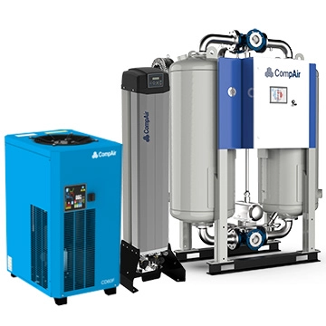


DRAM (Dynamic RAM)
仓库中的
栅极电容
1根MOS管
需要
刷新操作！
1根MOS管
读出1：MOS管接通，电容放电，数据线上产生电流
读出0：MOS管接通后，数据线上无电流
Notes:
了解了SRAM与DRAM的存储的基本原理之后，我们来看一下它们有什么区别。首先来看读出数据的时候，对于DRAM栅极电容的存储结构而言，由1根MOS管组成。如果它存储的是一个二进制的1，那么就意味着这个电容上面会存储一些电荷。而当接通MOS管，把这个二进制的1读出的过程，会将电容放电，而电容放电之后，会导致它所表示的信息由一变为了零。因此，当我们读出DRAM中存储的信息之后，栅极电容里面存储的信息是被破坏掉的，由原先的1变为现在的0。那如何解决这个问题？我们需要进行刷新的操作，也就需要给这个电容重新进行一次充电。

Slide 6
DRAM (Dynamic RAM)
SRAM (Static RAM)
仓库中的
货架上的
读出1：MOS管接通，电容放电，数据线上产生电流
读出0：MOS管接通后，数据线上无电流
读出1：BLX为低电平
读出0：BL为低电平

Slide 7

SRAM (Static RAM)
触发器
6根MOS管
货架上的
6根MOS管
不需要
刷新
操作！
读出1：BLX为低电平
读出0：BL为低电平
Notes:
而对于SRAM而言，SRAM当中总共包含了六个MOS管，分别用M1、M2，一直到M6标注。然后一直到M6来标注。对于SRAM的读操作是非破坏性的读出，我们不需要进行刷新的操作。

Slide 8
DRAM
(Dynamic RAM)
SRAM
(Static RAM)
仓库中的
货架上的
读出1：MOS管接通，电容放电，数据线上产生电流
读出0：MOS管接通后，数据线上无电流
读出1：BLX为低电平
读出0：BL为低电平
Notes:
那既然左边的DRAM，有1根MOS管，也就是蜂蜜由1个干燥机干燥，需要刷新。右边的SRAM，有6根MOS管，也就是蜂蜜由6个干燥机干燥，不需要刷新，那显然应该是DRAN的读写速度会更慢，SRAM肯定要更快，因为在读操作完成之后，DRAM芯片需要进行一个刷新的操作，给电容重新充电。

Slide 9
SRAM
&
 | SRAM(货架) | DRAM(仓库)
存储信息 | 触发器 6根MOS管(6台干燥机) | 电容 1根MOS管(1台干燥机)
是否易失性 (干燥机断电后能否工作) | 是(不能） | 是(不能）
需要刷新(人工检查) | 不需要 | 需要
运行速度 | 快 | 慢
集成度(蜂蜜密度) | 低 | 高
功耗(干燥机功耗) | 大 | 小
存储成本(耗电) | 高 | 低
主要用途 | Cache(货架) | 内存(仓库)
DRAM
Notes:
由于dram芯片采用了电容来存储电荷，而高中的时候其实我们学到过电熔里边虽然可以存储电荷，但是这个电荷有可能会慢慢的流失。也就是说，如果我们不管它的话，那么这个电容里面存储的这些电荷过一段时间之后就会消失，那这样的话就会导致电容里面存储的信息，也正是因为这个原因，所以的DRAM的读写速度要比SRAM要更慢一些，SRAM的读写速度要更快，因此sram这种存储芯片通常会被用来制作cash，也就是高速缓存，因为高速缓存对于速度的要求要更高。Cache要尽可能的匹配cpu的运算速度，而dram由于他的存储成本的也就造价更便宜，因此它通常会被用于制造内存。由于它里边只需要一个电容和一根MOS管，而SRAM这种存储元总共需要六个MOS管，配置1台干燥机的仓库一定没有6台干燥机的货架成本高。如果说一块芯片它的面积固定不变，那么在固定大小的一块芯片上，左边这种存储元它的集成度肯定要更高，因为这种存储原体积肯定要更小。可以更密集的集成在芯片上，而右边这种存储元它的逻辑元件更多，所以体积也会更大，因此它的集成度也会更的好。

Slide 10
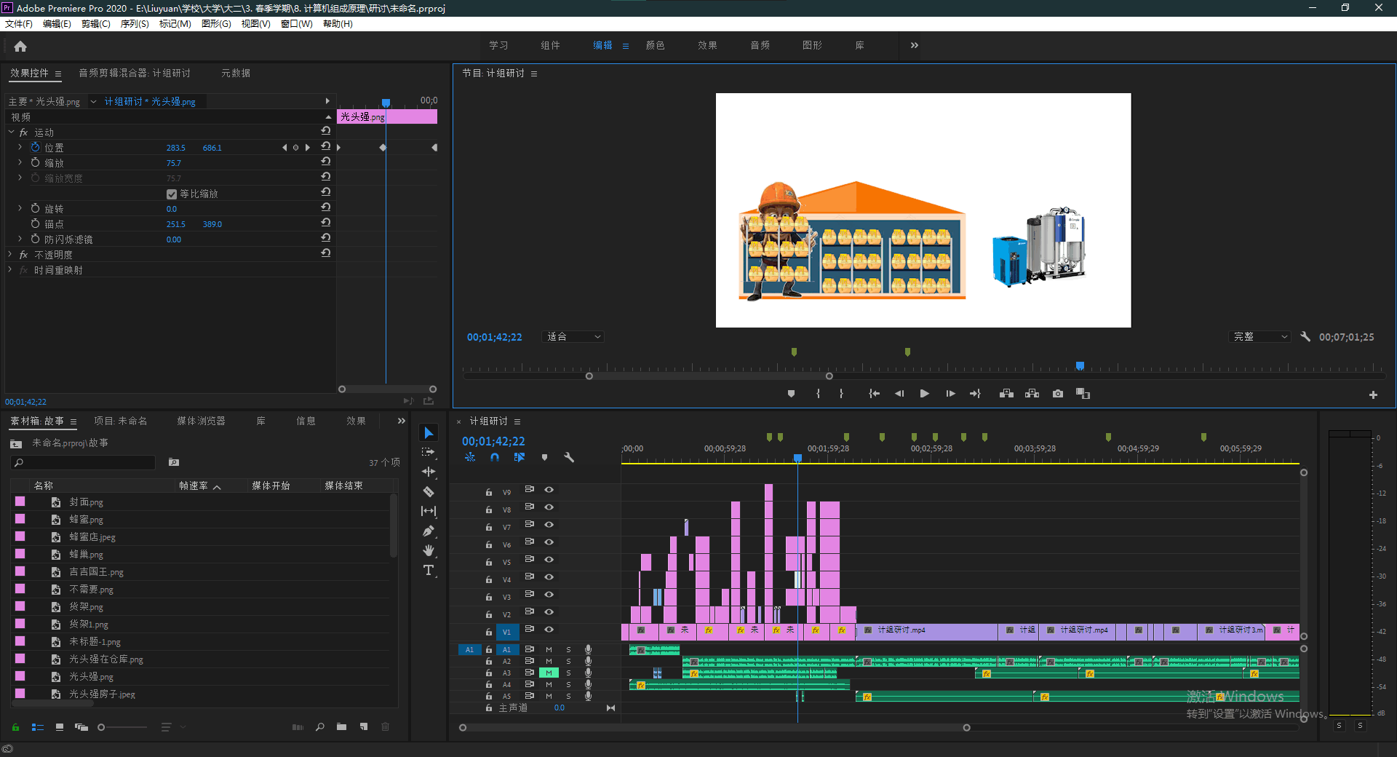
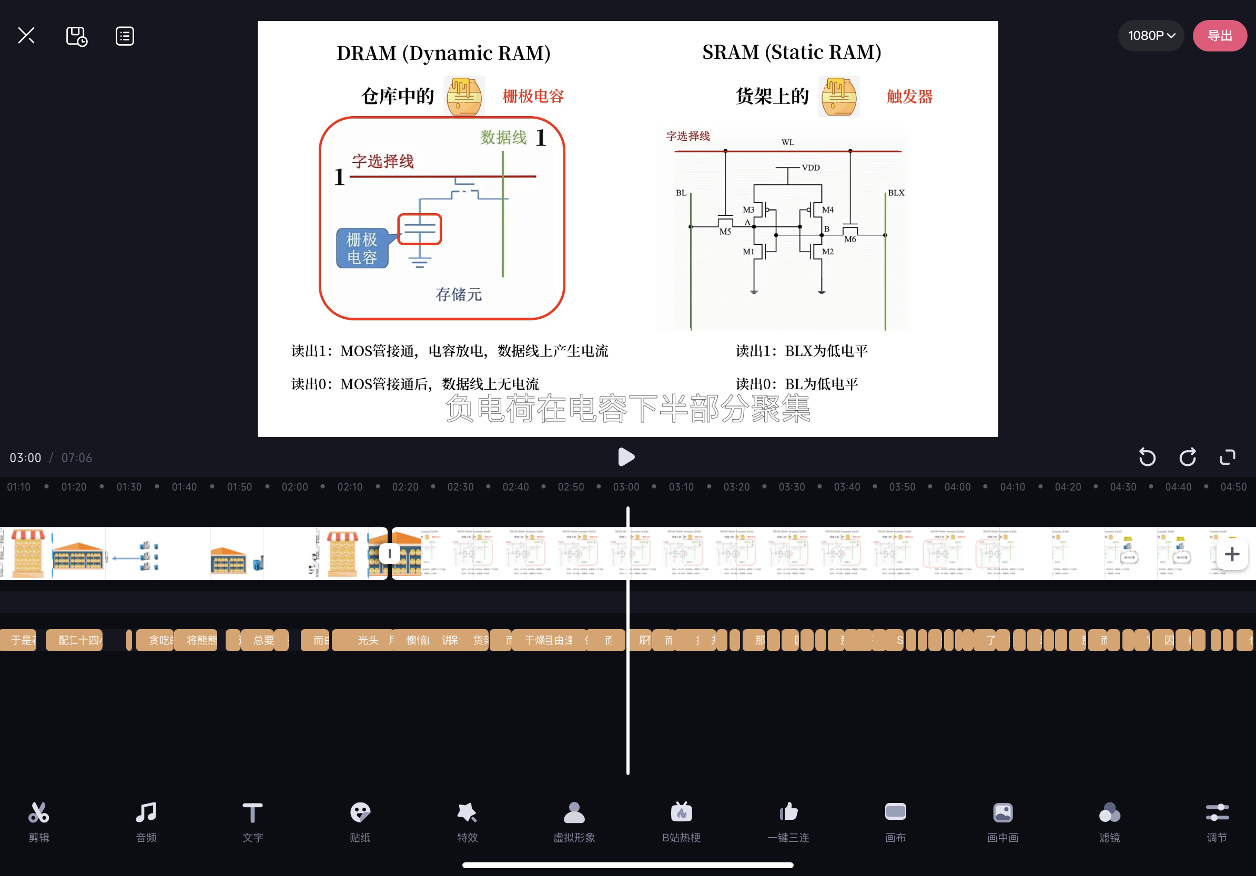
SRAM
&
DRAM

Slide 11
分工
贡献比

Slide 12
分工
贡献比
 | 学号 | 成员 | 完成任务描述
组长 | 20121034 | 胡才郁 | 内容文案 配音讲解 PPT制作 (贡献比35%)
组员 | 20121706 | 张俊雄 | 资料搜集 字幕添加 (贡献比35%)
3 | 20121076 | 刘元 | 视频制作 剪辑处理 (贡献比30%)

